Slide 1

Дистанційний урок
з математики в 6 класі

Slide 2
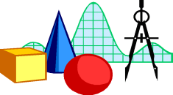
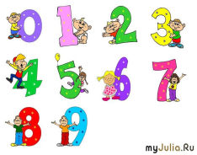


Онлайн – конференція “Математика
навколо нас”

Slide 3
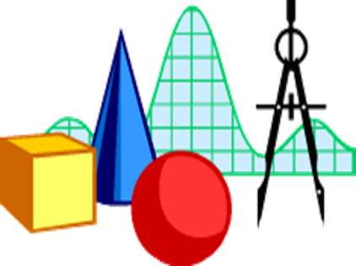
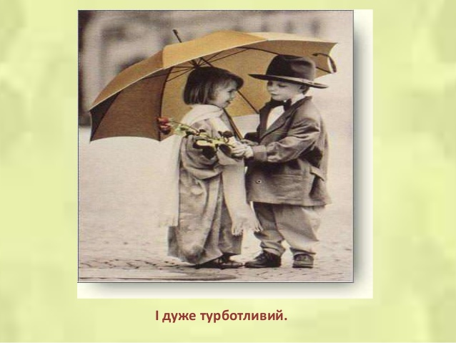
Емоційне
налаштування на урок
1 етап
«Комплімент»

Slide 4
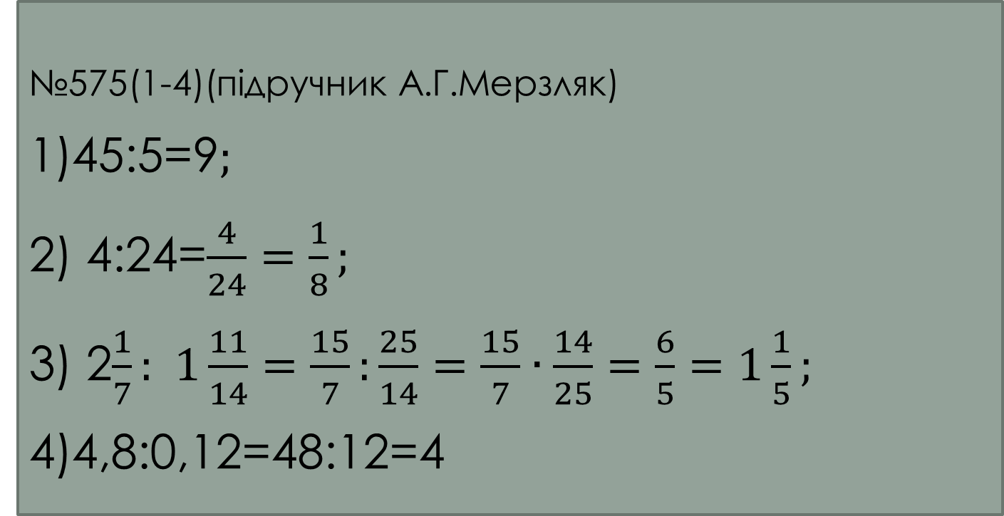
Перевірка
домашнього завдання
(гра «Лови помилку»)
2 етап
№575(1-4)(підручник А.Г.Мерзляк)
1)45:5=9$;$
2) 4:24=$\frac{4}{24}=\frac{1}{8};$
3)2$\frac{1}{7}: 1\frac{11}{14}=\frac{15}{7}:\frac{25}{14}=\frac{15}{7}∙\frac{14}{25}=\frac{6}{5}=1\frac{1}{5};$
4)4,8:0,12=48:12=4

Slide 5





Актуалізація опорних знань
3 етап
Обери канал і закінчи речення

Slide 6
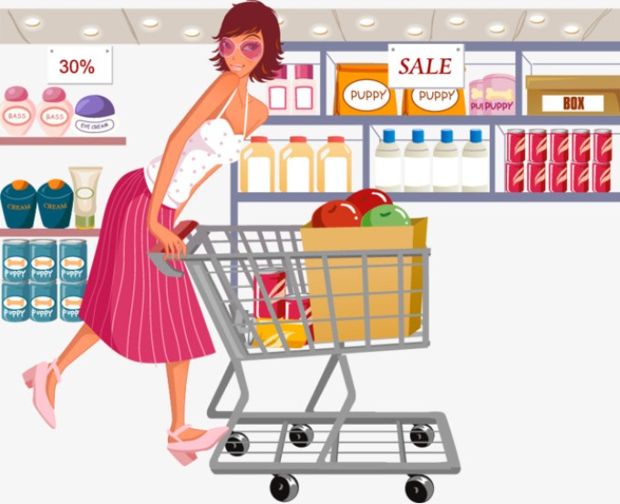
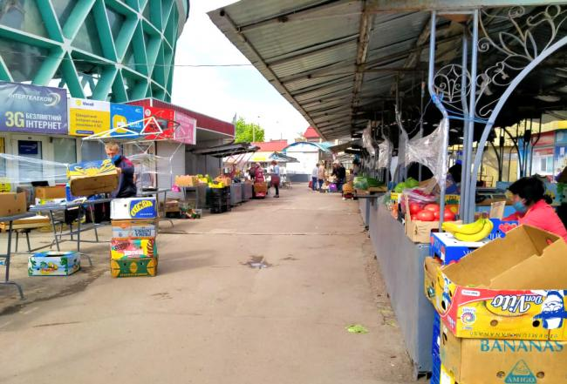
4 етап
Проблемна ситуація
Мама заплатила у магазині 40 грн за 5 кг борошна, а на ринку — 16 грн за 2 кг. Чи за однакову ціну мама купила борошно?

Slide 7
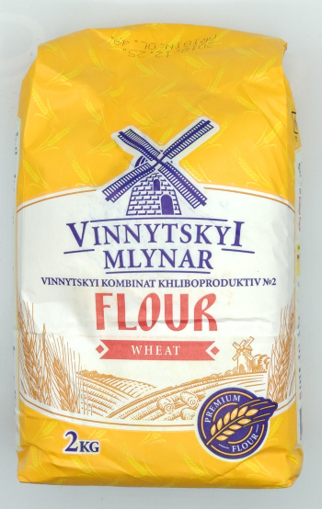
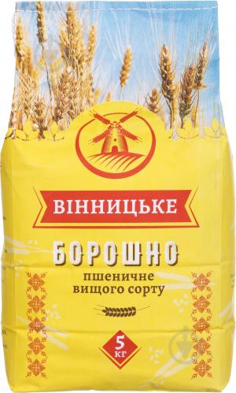
Щоб дізнатися скільки коштує 1 кг борошна потрібно знайти два відношення 40:5 і 16:2.
40:5=8 (грн) – ціна за 1 кг борошна у магазині
16:2=8 (грн) – ціна за 1 кг борошна на ринку
Можна записати : 40:5=16:2.

Slide 8

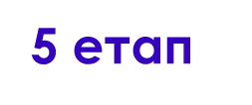

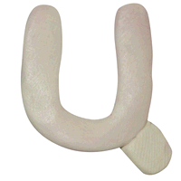
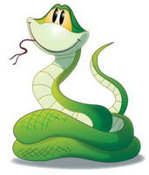
А=О

Slide 9
5 етап
А=О
Пропорція.
Основна властивість пропорції

Slide 10
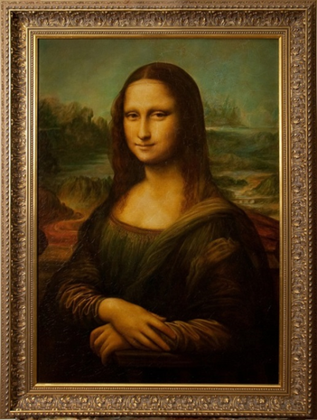
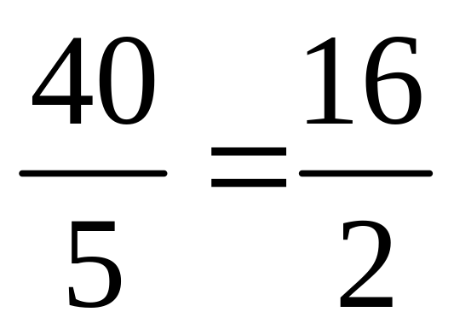
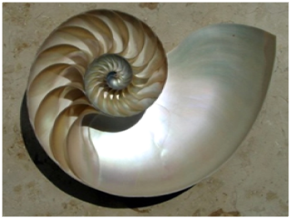
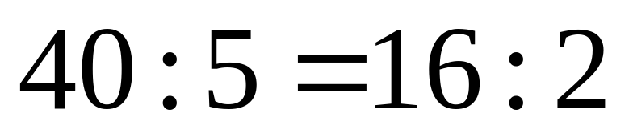
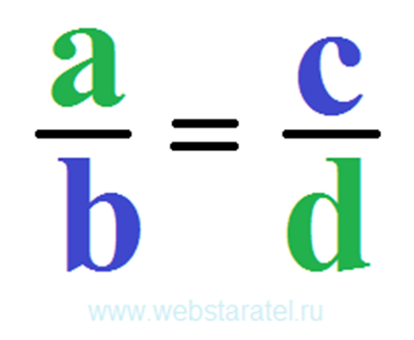
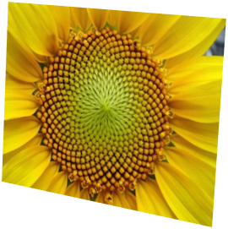
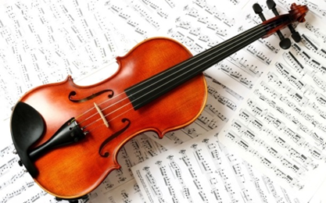
Пропорція – це рівність двох відношень.

Slide 11

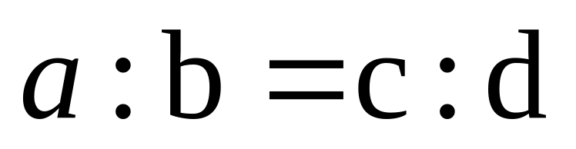
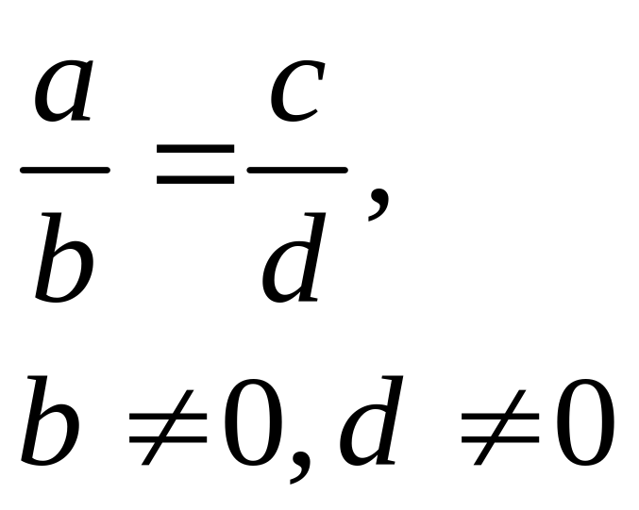
Пропорція
або

Slide 12

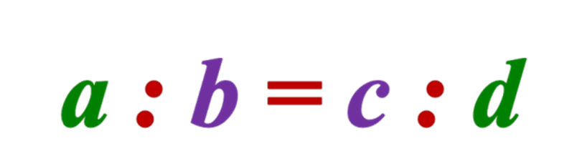
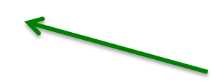
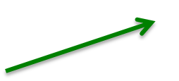
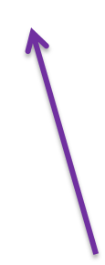


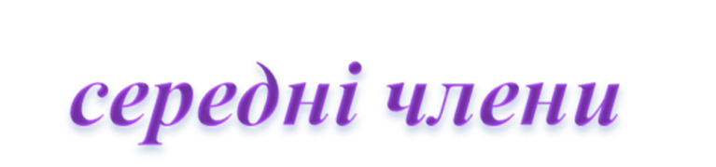
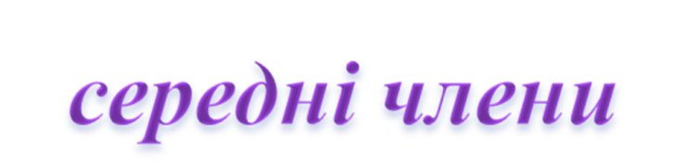
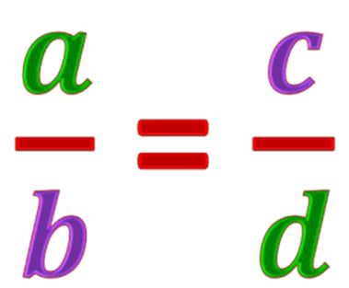


Slide 13
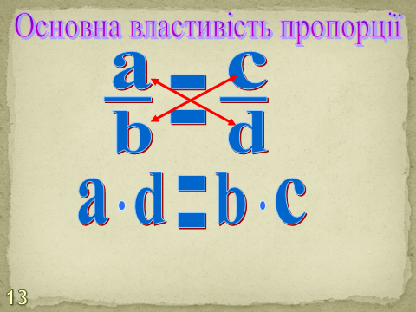
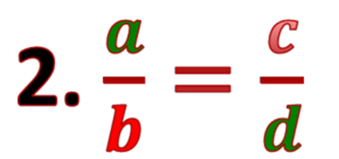
Основна властивість пропорції
Добуток крайніх членів пропорції дорівнює добутку її середніх членів
1. а :b=c:d
а ∙d=b∙c

Slide 14

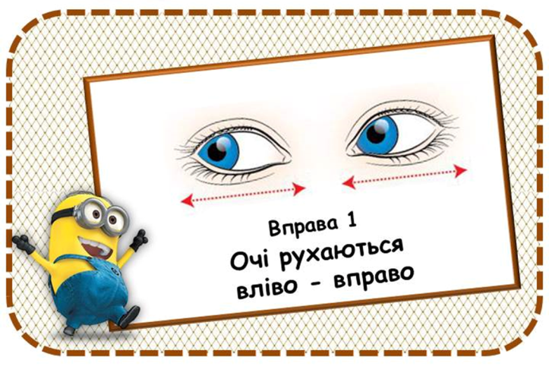
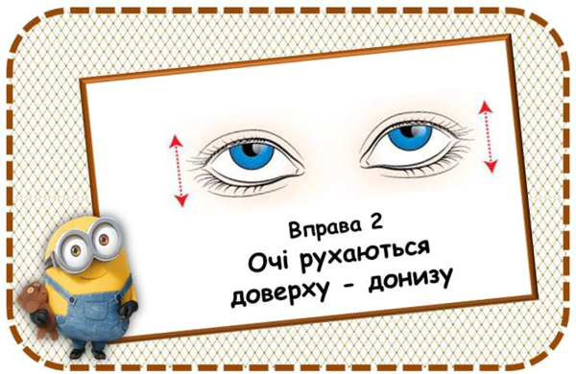
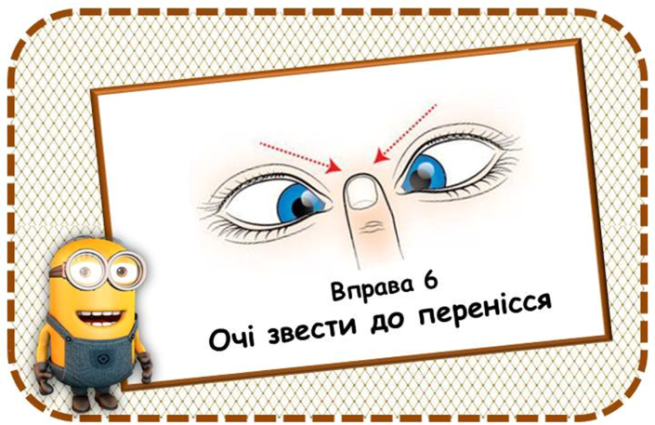
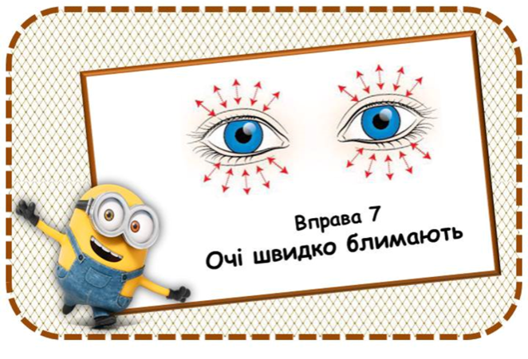
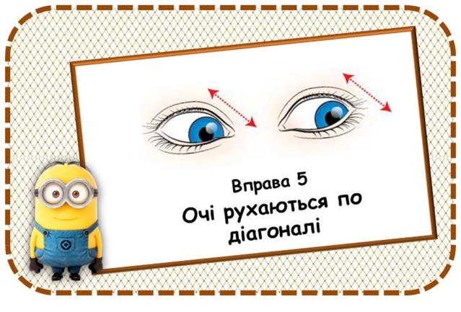
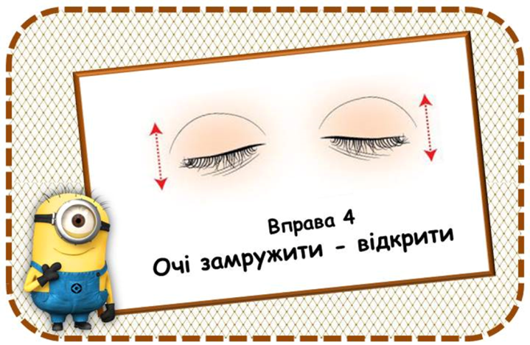
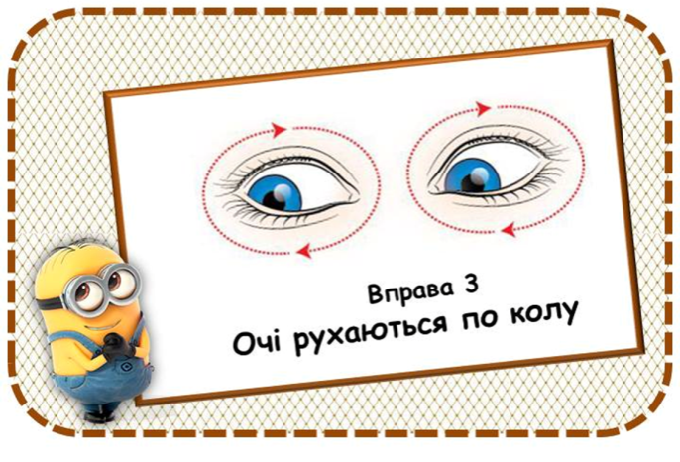

Slide 15
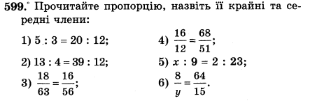
Вправа з підручника А.Г.Мерзляк
6 клас
(Усно)
6 етап

Slide 16
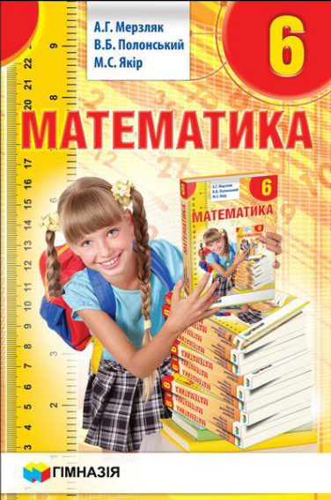
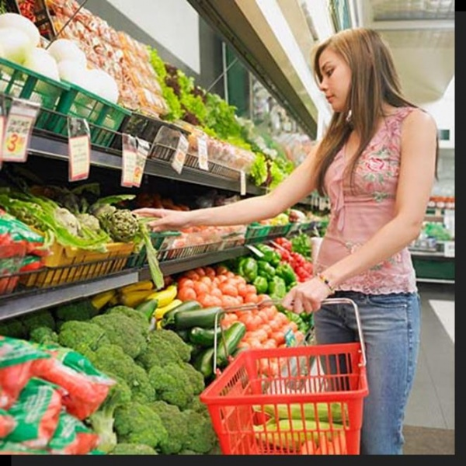
Пропорції в житті
7 етап
?

Slide 17
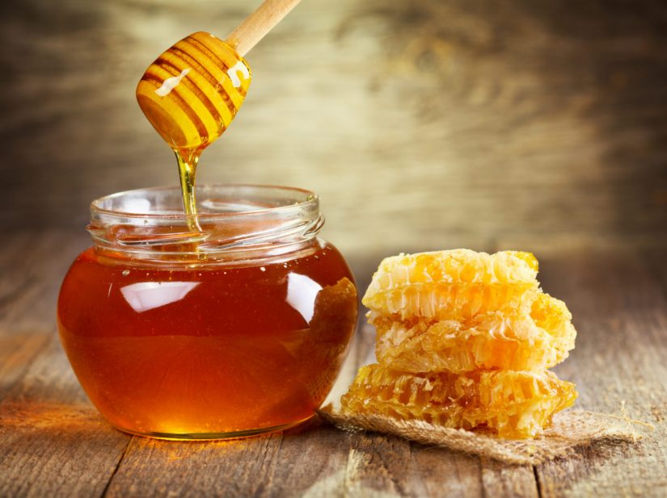
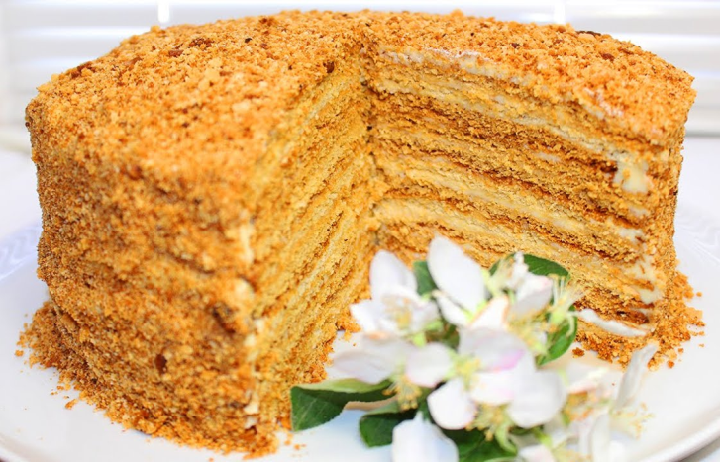
Пропорції в кулінарії
Для випічки 4 порцій торту «Медовик» потрібно 80 г меду. Скільки меду потрібно, щоб приготувати 11 порцій торту?

Slide 18



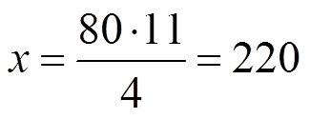
Розв’язання
Мед Порції
80 г меду – 4 порції
х г меду – 11 порцій
(г) – меду, потрібно для приготування 11 порцій торту.
Відповідь: 220 г.

Slide 19
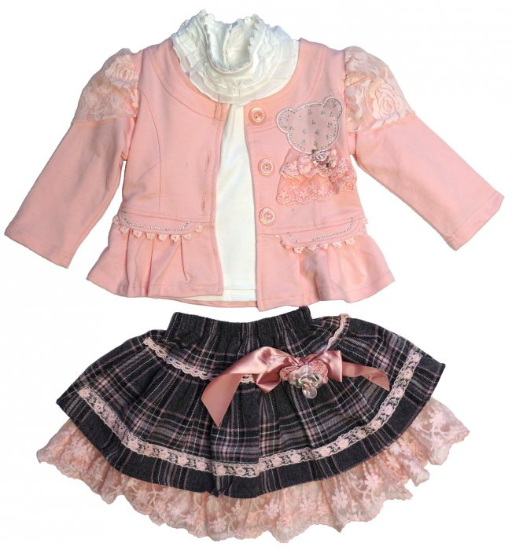
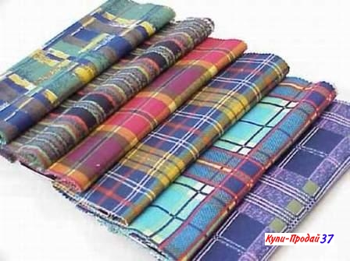
Пропорції на швейному
виробництві (1 група)
№ 608 (1)(підручник А.Г.Мерзляк)
На пошиття 14 однакових костюмів витратили
49 м тканини. Скільки таких костюмів можна пошити з 84 м цієї тканини?

Slide 20
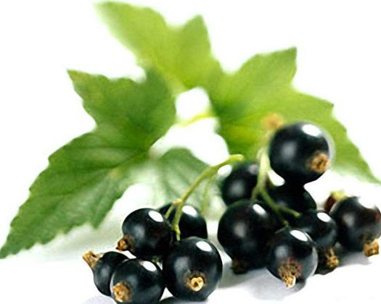
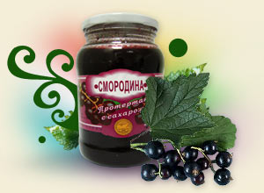
Пропорції в медицині(2 група)
У 100 грамах чорної смородини міститься приблизно 0,25 г вітаміну С. Скільки грамів чорної смородини потрібно з’їсти людині за день, якщо добова норма вітаміну С складає 0,05 грама?

Slide 21
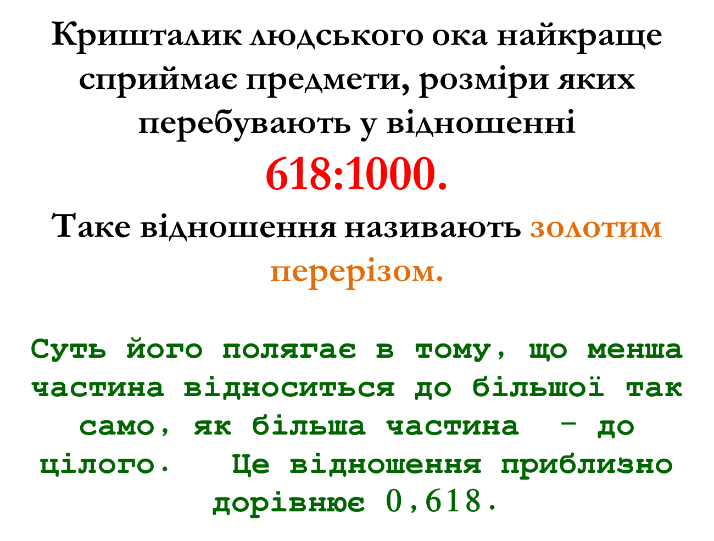
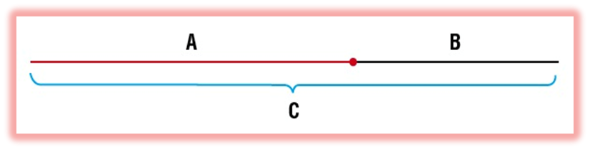
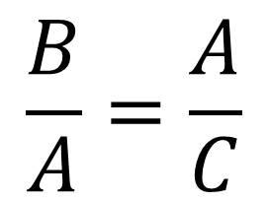
Корисна реклама
Золота пропорція
або золотий переріз

Slide 22


Slide 23


Slide 24


Slide 25


Slide 26


Slide 27
Домашнє
завдання
10 етап
1. Опрацювати п. 20, С.156-159.
2. Відповідно до кольору вибраного смайлика , виконати завдання
№608(3)
№602
* Провести конкурс краси у своїй сім'ї. Для цього виміряйте весь ріст, висоту тулуба з головою та довжину тіла від пояса до землі. Складіть із знайдених чисел (у сантиметрах) відповідні відношення. Порівняйте їх з відношеннями золотого перерізу.

